Slide 1

Αξιολόγηση μεθόδων ενίσχυσης κλίσης για την εκτίμηση κατανάλωσης ενέργειας σε κρυπτονομίσματα
ΔΗΜΗΤΡΙΟΣ ΣΕΡΒΟΣ
Μεταπτυχιακό Δίπλωμα Ειδίκευσης
Εφαρμοσμένη Οικονομική και Ανάλυση Δεδομένων
Τμήμα Οικονομικών Επιστημών
Σχολή Οικονομικών Επιστημών και Διοίκησης Επιχειρήσεων
ΠΑΝΕΠΙΣΤΗΜΙΟ ΠΑΤΡΩΝ

Slide 2
περιεχόμενα
Εισαγωγή
Βιβλιογραφική ανασκόπηση
Μεθοδολογία έρευνας
Ανάλυση αποτελεσμάτων
Συμπεράσματα
Προτάσεις
Περιορισμοί
Βιβλιογραφία

Slide 3
Σκοπός
Ο σκοπός της συγκεκριμένης διατριβής είναι η χρήση ενός μοντέλου μηχανικής μάθησης eXtreme Gradient Boosting (XGBoost) για την πρόβλεψη της κατανάλωσης ενέργειας του Bitcoin, καθώς και η αξιολόγηση της καταλληλότητας του μοντέλου στο υπό εξέταση πλαίσιο ανάλυσης.

Slide 4
Στόχοι και ερευνητικά ερωτήματα
Στόχοι
Η συμβολή ενός προβλεπτικού μοντέλου στη βιβλιογραφία με στόχο τον εμπλουτισμό των εργαλείων αντιμετώπισης του προβλήματος της κατανάλωσης ενέργειας του Bitcoin.
Ερευνητικά Ερωτήματα
Είναι κατάλληλο το μοντέλο XGBoost Regressor για το υπό εξέταση πλαίσιο;

Slide 5
Εισαγωγή
Ο Nakamoto (2008) είναι το άτομο πίσω από το δημοφιλέστερο κρυπτονόμισμα, γνωστό ως Bitcoin.
Πρόκειται για ένα σύστημα ηλεκτρονικών πληρωμών το οποίο δεν χρειάζεται διαμεσολαβητή.
Οι συναλλαγές αποθηκεύονται στο blockchain.
Το proof-of-work χρησιμοποιείται για την καταγραφή των συναλλαγών.
Επιβεβαίωση της συναλλαγής και ανταμοιβή.
Το μοντέλο Gradient Boosting παρουσιάστηκε από τον Friedman (2001).
Το μοντέλο χρησιμοποιεί weak learners.
Οι weak learners προτάθηκαν από τον Schapire (1990).

Slide 6
Βιβλιογραφική ανασκόπηση
Σύμφωνα με τον de Vries (2018), η κατανάλωση ενέργειας του δικτύου Bitcoin εκτιμάται τουλάχιστον στα 2,55 GW και μπορεί να φτάσει τα 7,67 GW, συγκρίσιμη με χώρες όπως η Ιρλανδία (3,1 GW) και η Αυστρία (8,2 GW).
Οι Küfeoğlu και Özkuran (2019) εκτίμησαν την κατανάλωση ενέργειας του Bitcoin, η οποία για την περίοδο δύο εβδομάδων από τις 18 Δεκεμβρίου 2017 κυμαινόταν μεταξύ 1,3 και 14,8 GW, συγκρίσιμη με χώρες όπως η Δανία (~14 GW) και η Φινλανδία (~16 GW).
Ο Kohli et al. (2023) εκτίμησαν την κατανάλωση ενέργειας του Bitcoin συγκρίνοντας τη με χώρες και άλλες μεθόδους συναλλαγών. Τον Ιούλιο του 2021, η κατανάλωση ενέργειας του Bitcoin ήταν συγκρίσιμη με αυτή της Σουηδίας και της Ρουμανίας, ενώ η Visa αποδείχθηκε πολύ πιο ενεργειακά αποδοτική.

Slide 7
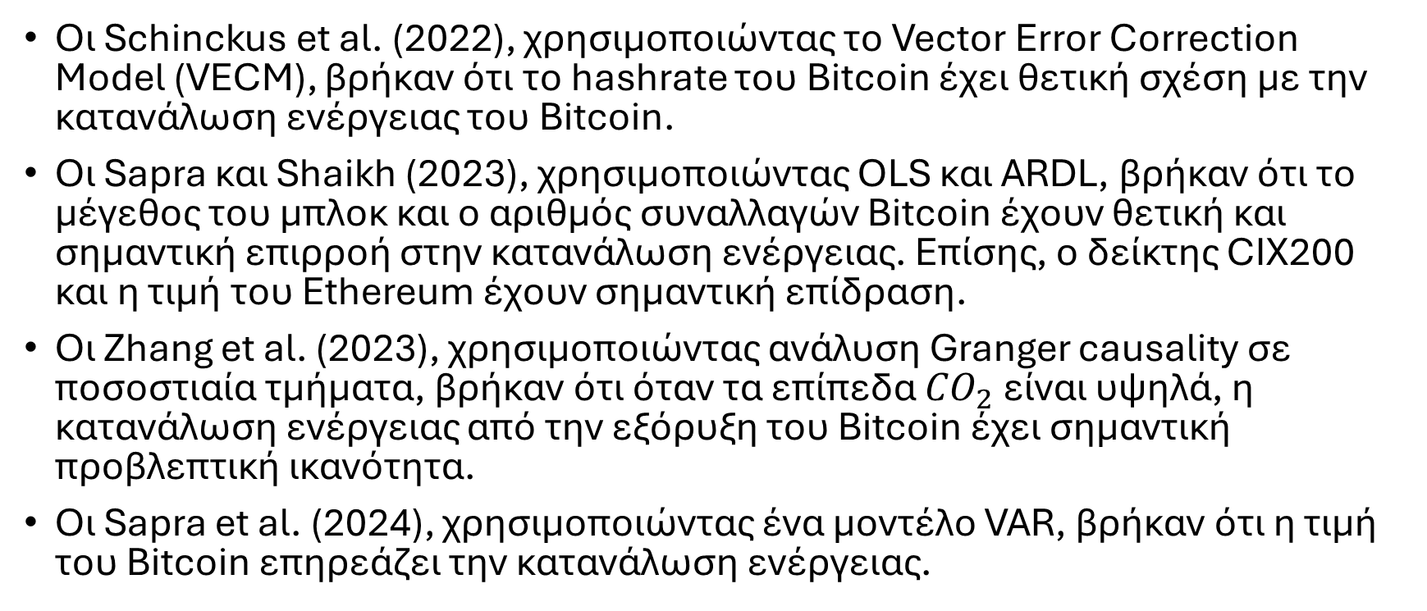
Βιβλιογραφική ανασκόπηση
Οι Schinckus et al. (2022), χρησιμοποιώντας το Vector Error Correction Model (VECM), βρήκαν ότι το hashrate του Bitcoin έχει θετική σχέση με την κατανάλωση ενέργειας του Bitcoin.
Οι Sapra και Shaikh (2023), χρησιμοποιώντας OLS και ARDL, βρήκαν ότι το μέγεθος του μπλοκ και ο αριθμός συναλλαγών Bitcoin έχουν θετική και σημαντική επιρροή στην κατανάλωση ενέργειας. Επίσης, ο δείκτης CIX200 και η τιμή του Ethereum έχουν σημαντική επίδραση.
Οι Zhang et al. (2023), χρησιμοποιώντας ανάλυση Granger causality σε ποσοστιαία τμήματα, βρήκαν ότι όταν τα επίπεδα ${CO}_{2}$είναι υψηλά, η κατανάλωση ενέργειας από την εξόρυξη του Bitcoin έχει σημαντική προβλεπτική ικανότητα.
Οι Sapra et al. (2024), χρησιμοποιώντας ένα μοντέλο VAR, βρήκαν ότι η τιμή του Bitcoin επηρεάζει την κατανάλωση ενέργειας.

Slide 8
Βιβλιογραφική ανασκόπηση
Οι Touzani et al. (2018) χρησιμοποίησαν ένα μοντέλο XGBoost για να προβλέψουν την ενεργειακή κατανάλωση σε εμπορικά κτίρια. Το μοντέλο XGBoost πέτυχε τις καλύτερες αποδόσεις συγκριτικά με τα μοντέλα Time-of-Week-and-Temperature (TOWT) και Random Forest (RF).
Οι Smith και Alvarez (2022) χρησιμοποίησαν ένα μοντέλο XGBoost για την κατηγοριοποίηση ισπανικών εταιρειών σε πτωχευμένες ή μη. Το μοντέλο κρίθηκε ικανό στο υπό εξέταση πλαίσιο, με αποτελέσματα καλύτερα από αυτά ενός λογιστικού μοντέλου.
Οι Ben Jabeur et al. (2024) χρησιμοποιούν ένα μοντέλο XGBoost για να προβλέψουν την τιμή του χρυσού. Το μοντέλο XGBoost πετυχαίνει την καλύτερη απόδοση σε σύγκριση με τα υπόλοιπα μοντέλα (CatBoost, Random Forest, LightGBM, Neural Network, Linear Regression).

Slide 9
Μεθοδολογία έρευνας
Ποσοτική Έρευνα.
Bitcoin Energy Consumption Index(TWh).(Digiconomist)
11 ανεξάρτητες μεταβλητές, εκ των οποίων κάποιες σχετίζονται με το δίκτυο και τη λειτουργία του Bitcoin (όπως average block size και hashrate), ενώ οι υπόλοιπες αφορούν το οικονομικό και χρηματοοικονομικό κομμάτι του Bitcoin (όπως miner revenue και market price of Bitcoin). (Nasdaq Data Link)
Συχνότητα: Ημερήσια δεδομένα.
Χρονικό διάστημα: 10 Φεβρουαρίου 2017 έως τις 7 Ιουλίου 2020(1244 παρατηρήσεις).

Slide 10
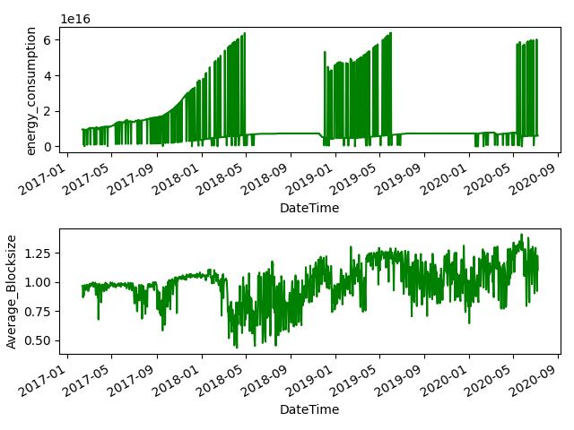
Μεθοδολογία έρευνας
Περιγραφικά στατιστικά (Μέσος όρος, Διάμεσος, Τ.Α, Ελάχιστο, Μέγιστο).
Χρονοσειρές των μεταβλητών.

Slide 11
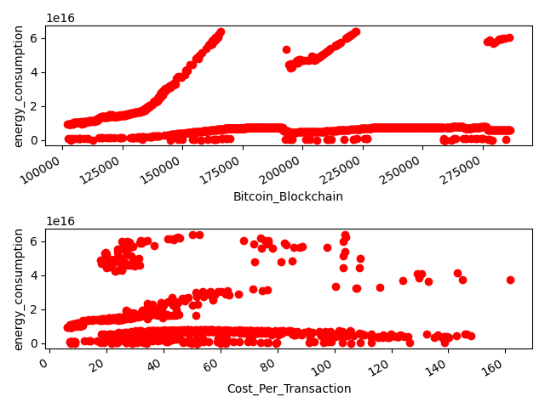

Μεθοδολογία έρευνας
Συντελεστή διακύμανσης(CV = $\frac{σ}{μ}$ ).
Συντελεστή συσχέτισης Pearson, Γραφήματα διασποράς.

Slide 12
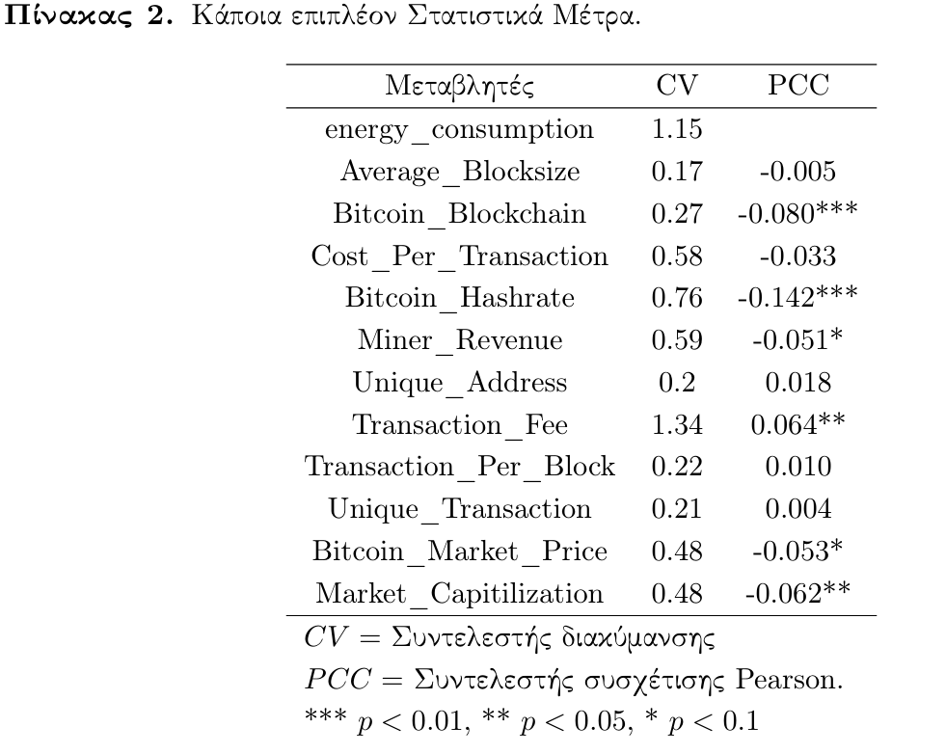
Μεθοδολογία έρευνας

Slide 13
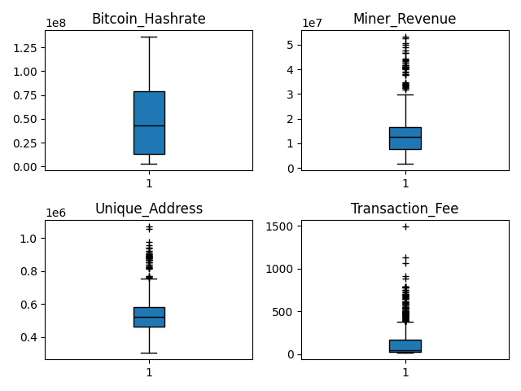
Μεθοδολογία έρευνας
Ελλείπουσες τιμές.
Έλεγχος ακραίων τιμών (Q1 − 3 ∗ IQR, Q3 + 3 ∗ IQR): εντοπίστηκαν 158 παρατηρήσεις, οι οποίες θεωρήθηκαν ακραίες τιμές και αφαιρέθηκαν. Επίσης, χρησιμοποιήσαμε θηκόγραμμα για την οπτικοποίηση του προβλήματος(Aguinis et al. (2013)).

Slide 14
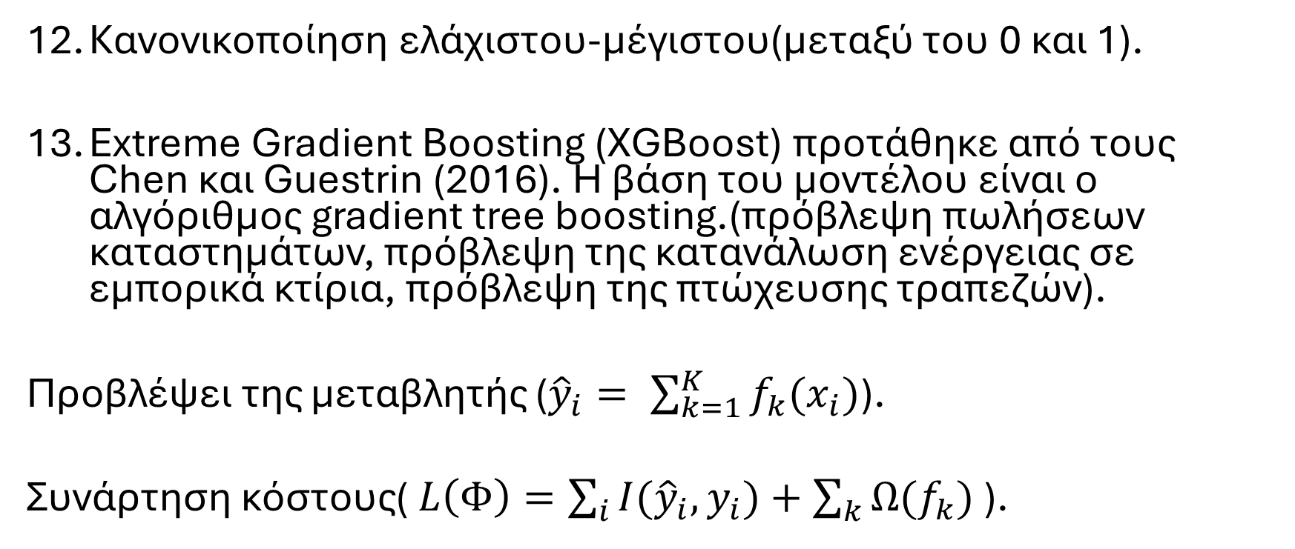
Μεθοδολογία έρευνας
Κανονικοποίηση ελάχιστου-μέγιστου(μεταξύ του 0 και 1).
Extreme Gradient Boosting (XGBoost) προτάθηκε από τους Chen και Guestrin (2016). Η βάση του μοντέλου είναι ο αλγόριθμος gradient tree boosting.(πρόβλεψη πωλήσεων καταστημάτων, πρόβλεψη της κατανάλωση ενέργειας σε εμπορικά κτίρια, πρόβλεψη της πτώχευσης τραπεζών).
Προβλέψει της μεταβλητής (${\hat{y}}_{i}= \sum_{k=1}^{K}{f_{k}(x_{i})}$).
Συνάρτηση κόστους( $L\left(Φ\right)=\sum_{i}{I({\hat{y}}_{i},y_{i})}+\sum_{k}{Ω{(f}_{k})}$ ).

Slide 15
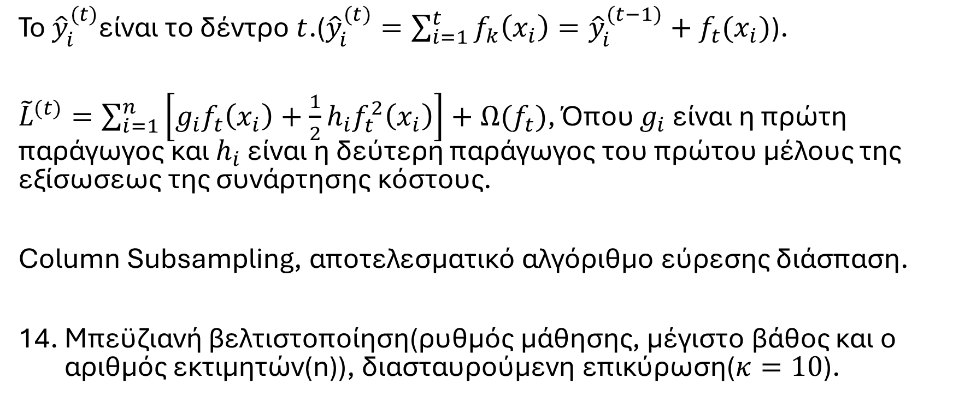
Μεθοδολογία έρευνας
Το ${\hat{y}}_{i}^{(t)}$είναι το δέντρο $t$.(${\hat{y}}_{i}^{(t)}=\sum_{i=1}^{t}{f_{k}\left(x_{i}\right)={\hat{y}}_{i}^{(t−1)}+f_{t}(x_{i})}$).
${\tilde{L}}^{(t)}=\sum_{i=1}^{n}{\left[g_{i}f_{t}\left(x_{i}\right)+\frac{1}{2}h_{i}f_{t}^{2}\left(x_{i}\right)\right]+Ω(f_{t})}$, Όπου $g_{i}$ είναι η πρώτη παράγωγος και $h_{i}$ είναι η δεύτερη παράγωγος του πρώτου μέλους της εξίσωσεως της συνάρτησης κόστους.
Column Subsampling, αποτελεσματικό αλγόριθμο εύρεσης διάσπαση.
Μπεϋζιανή βελτιστοποίηση(ρυθμός μάθησης, μέγιστο βάθος και ο αριθμός εκτιμητών(n)), διασταυρούμενη επικύρωση($κ=10$).

Slide 16




Ανάλυση αποτελεσμάτων
Σετ Εκπαίδευσης/Δοκιμής(Εκτίμηση παραμέτρων, Εκτίμηση σφάλματος, σφάλμα γενίκευσης, τυχαία, συνθήκες).
Nash-Sutcliffe Efficiency (NSE), Root mean square error (RMSE), Mean absolute error(MAE), Index of Agreement (IA)(σφάλμα πρόβλεψης, μέσος όρος, τετράγωνο).

Slide 17
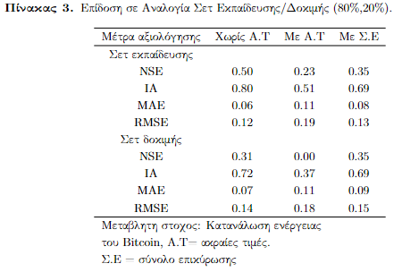
Ανάλυση αποτελεσμάτων
Aκραίες τιμές.
σύνολο επικύρωση(20%).
Mέτρο αξιολόγησης IA (Legates και McCabe(1999)).
70%, 30%> 60%, 40%> 80%, 20%.
RMSE > MAE.
NSE( Eryani et al. (2022) (0.36,0.75), Knoben et al. (2019) (NSE > 0) ).
Iκανοποιητική,αποδεχτή προβλεπτική ικανότητα.

Slide 18
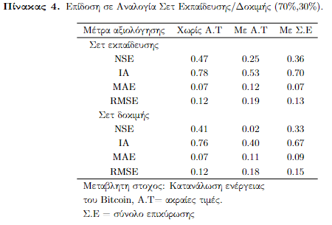
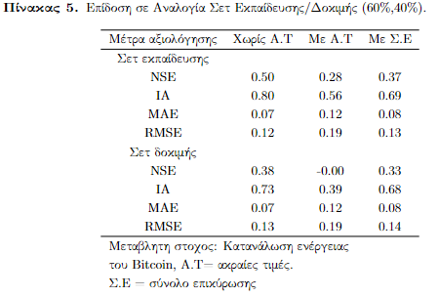
Ανάλυση αποτελεσμάτων

Slide 19
Συμπεράσματα
Με βάση τον συντελεστή συσχέτισης Pearson και τα διαγράμματα διασποράς, συμπεράναμε ότι δεν υπάρχει γραμμική σχέση μεταξύ των μεταβλητών.
Οι ακραίες τιμές μειώνουν την ακρίβεια του μοντέλου.
Χειρότερη επίδοση: 80%/20% (σετ δοκιμής).
Όταν χρησιμοποιούμε το σύνολο επικύρωσης, έχουμε χειρότερα αποτελέσματα σε σύγκριση με το σύνολο εκπαίδευσης.
Για σετ εκπαίδευσης/δοκιμής 70%/30% και 60%/40%, το μοντέλο XGBoost έχει αποδεκτή προβλεπτική ικανότητα στο υπό εξέταση πλαίσιο. Μεταβλητότητα, RMSE > MAE, τιμή του Bitcoin, σε 3 λεπτά.

Slide 20
Προτάσεις
Μελλοντικές έρευνες θα μπορούσαν να εξετάσουν διαφορετικές περιόδους για να δουν αν η μεταβλητότητα της κατανάλωσης ενέργειας του Bitcoin επηρεάζει την προβλεπτική ικανότητα του μοντέλου XGBoost.

Slide 21
Περιορισμοί
Η κατανάλωση ενέργειας που χρησιμοποιήθηκε ως εξαρτημένη μεταβλητή είναι εκτίμηση.
Η χρήση του συνόλου εκπαίδευσης για την εύρεση των υπερπαραμέτρων μπορεί να έχει επηρεάσει την εκτίμηση των παραμέτρων του μοντέλου.

Slide 22
Βιβλιογραφία
Nakamoto, Satoshi, Bitcoin: A Peer-to-Peer Electronic Cash System (August 21, 2008). Available at SSRN: htt ps://ssrn.com/abstract=3440802 or http://dx.doi.org/10.2139/ssrn.3440802.
Friedman, J. H. (2001). Greedy function approximation: a gradient boosting machine. Annals of statistics, 1189-1232.
Schapire, R. E. (1990). The strength of weak learnability. Machine learning, 5, 197-227.
De Vries, A. (2018). Bitcoin's growing energy problem. Joule, 2(5), 801-805.
Küfeoglu, S., & Özkuran, M. (2019). Energy consumption of bitcoin mining.
Kohli, V., Chakravarty, S., Chamola, V., Sangwan, K. S., & Zeadally, S. (2023). An analysis of energy consumption and carbon footprints of cryptocurrencies and possible solutions. Digital Communications and Networks, 9(1), 79-89.
Schinckus, C., Nguyen, C. P., & Chong, F. H. L. (2022). Cryptocurrencies’ hashrate and electricity consumption: evidence from mining activities. Studies in Economics and Finance, 39(3), 524-546.
Sapra, N., & Shaikh, I. (2023). Impact of Bitcoin mining and crypto market determinants on Bitcoin-based energy consumption. Managerial Finance, 49(11), 1828-1846.
Zhang, D., Chen, X. H., Lau, C. K. M., & Xu, B. (2023). Implications of cryptocurrency energy usage on climate change. Technological Forecasting and Social Change, 187, 122219.
Sapra, N., Shaikh, I., Roubaud, D., Asadi, M., & Grebinevych, O. (2024). Uncovering Bitcoin's electricity consumption relationships with volatility and price: Environmental Repercussions. Journal of Environmental Management, 356, 120528.

Slide 23
Βιβλιογραφία
Touzani, S., Granderson, J., & Fernandes, S. (2018). Gradient boosting machine for modeling the energy consumption of commercial buildings. Energy and Buildings, 158, 1533-1543.
Smith, M., & Alvarez, F. (2022). Predicting firm-level bankruptcy in the Spanish economy using extreme gradient boosting. Computational Economics, 59(1), 263-295.
Jabeur, S. B., Mefteh-Wali, S., & Viviani, J. L. (2024). Forecasting gold price with the XGBoost algorithm and SHAP interaction values. Annals of Operations Research, 334(1), 679-699.
Chen, T., & Guestrin, C. (2016, August). Xgboost: A scalable tree boosting system. In Proceedings of the 22nd acm sigkdd international conference on knowledge discovery and data mining (pp. 785-794).
Legates, D. R., & McCabe Jr, G. J. (1999). Evaluating the use of “goodness‐of‐fit” measures in hydrologic and hydroclimatic model validation. Water resources research, 35(1), 233-241.
Eryani, I. G. A. P. (2022). Sensitivity analysis in parameter calibration of the WEAP Model for integrated water resources management in Unda watershed. Civil Engineering and Architecture, 455-469.
Knoben, W. J., Freer, J. E., & Woods, R. A. (2019). Inherent benchmark or not? Comparing Nash–Sutcliffe and Kling–Gupta efficiency scores. Hydrology and Earth System Sciences, 23(10), 4323-4331.
Aguinis, H., Gottfredson, R. K., & Joo, H. (2013). Best-practice recommendations for defining, identifying, and handling outliers. Organizational research methods, 16(2), 270-301.

